Slide 1

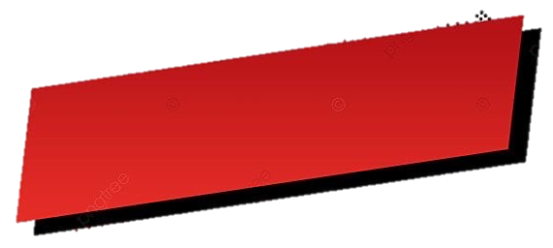



استكشاف
الكــســور
الفصل الحادي عشر
ص ١٢٣
تمثيل الكسور
أمـثل الكـسـور بنـمـاذج
فـكـرة الدرس
الـمـفـردات
الـكـسـر

Slide 2

استكشاف
الكــســور
الفصل الحادي عشر
ص ١٢٣
تمثيل الكسور
الـكسر : هو عدد يمثل جزءًا من الكل أو جزءًا من مجموعة أشياء ، ويمكنني أن أمثل الكسر باعتباره جزءًا من الكل

Slide 3
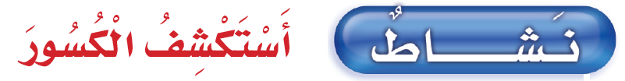
استكشاف
الكــســور
الفصل الحادي عشر
ص ١٢٣
تمثيل الكسور
الخطوة ١ : أعمل نموذجاً
أقص ٤ أشرطة ورقية طول كل واحد منها ٢٠ سم وعرضها ٢ سم ، ثم أكتب على واحد منها العدد ١

Slide 4
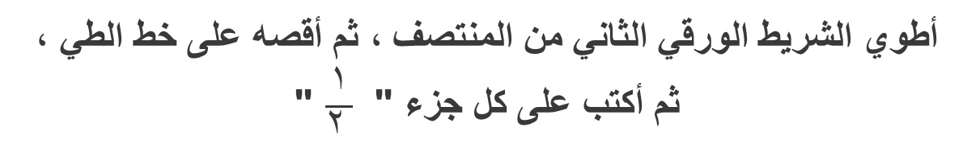
استكشاف
الكــســور
الفصل الحادي عشر
ص ١٢٤
تمثيل الكسور
الخطوة ٢ : أعمل نموذجاً لكسر
أطوي الشريط الورقي الثاني من المنتصف ، ثم أقصه على خط الطي ، ثم أكتب على كل جزء " $\frac{١}{٢ }$ "

Slide 5

استكشاف
الكــســور
الفصل الحادي عشر
ص ١٢٤
تمثيل الكسور
الخطوة ٣ : أعمل نماذج لكسور أخرى
أطوي الشريط الورقي الثالث من المنتصف مرتين ، ثم أقصه على خطوط الطي ، ثم أكتب على كل جزء " $\frac{١}{٤ }$ "

Slide 6
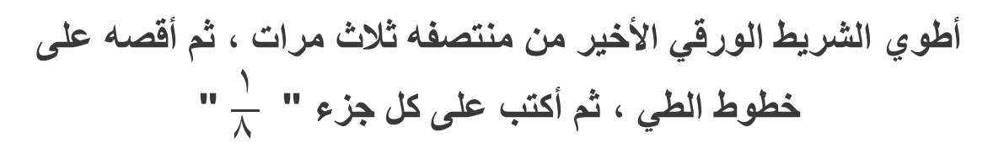
استكشاف
الكــســور
الفصل الحادي عشر
ص ١٢٤
تمثيل الكسور
الخطوة ٤ :
أطوي الشريط الورقي الأخير من منتصفه ثلاث مرات ، ثم أقصه على خطوط الطي ، ثم أكتب على كل جزء " $\frac{١}{٨ }$ "

Slide 7

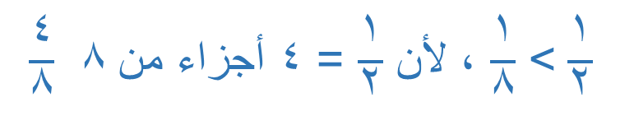
استكشاف
الكــســور
الفصل الحادي عشر
ص ١٢٤
تمثيل الكسور
أفــكــر
٨
٤
٢
٢
$\frac{١}{٢}$> $\frac{١}{٨}$ ، لأن $\frac{١}{٢}$ = ٤ أجزاء من ٨ $\frac{٤}{٨}$

Slide 8








استكشاف
الكــســور
الفصل الحادي عشر
ص ١٢٤
تمثيل الكسور
أمثل كل زوج من الكسور بنموذج ، ثم أحدد الكسر الأكبر :
أتــأكـــد
$$\frac{١}{٢}$$
$$\frac{١}{٨}$$
$$\frac{١}{٤}$$
$$\frac{١}{٢}$$
$$\frac{١}{٤}$$
>
$$\frac{١}{٢}$$
$$\frac{١}{٨}$$
>
$$\frac{١}{٢}$$

Slide 9



استكشاف
الكــســور
الفصل الحادي عشر
ص ١٢٤
تمثيل الكسور
أمثل كل زوج من الكسور بنموذج ، ثم أحدد الكسر الأكبر :
أتــأكـــد
$$\frac{١}{٢}$$
١
١
$$\frac{١}{٤}$$
$$\frac{١}{٢}$$
>
١
$$\frac{١}{٤}$$
>
١

Slide 10






استكشاف
الكــســور
الفصل الحادي عشر
ص ١٢٤
تمثيل الكسور
أمثل كل زوج من الكسور بنموذج ، ثم أحدد الكسر الأكبر :
أتــأكـــد
$$\frac{١}{٨}$$
$$\frac{١}{٤}$$
١
$$\frac{١}{٨}$$
$$\frac{١}{٨}$$
>
١
$$\frac{١}{٨}$$
>
$$\frac{١}{٤}$$

Slide 11



استكشاف
الكــســور
الفصل الحادي عشر
ص ١٢٤
تمثيل الكسور
أتــأكـــد
أطوي ورقة من المنتصف أربع مرات ، فأحصل على ١٦ جزءًا متطابقاً ، ثم أفتحها لأرى أن كل جزء منها يمثل $\frac{١}{١٦}$ الورقة
$$\frac{١}{١٦}$$

